Slide 1
实验 酵母核糖核酸的提取
与含量测定

Slide 2

实验（一）
酵母核糖核酸的提取

Slide 3
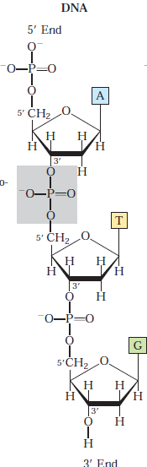
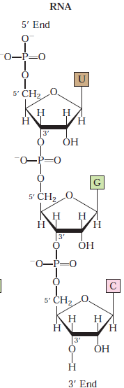
DNA和RNA
DNA（脱氧核糖核酸），RNA（核糖核酸）
都由核苷酸单体聚合
一般情况下，DNA双链，RNA单链
DNA比RNA稳定
DNA碱基组成：ATGC RNA碱基组成：AUGC

Slide 4
RNA提取的通用方法
异硫氰酸胍/苯酚法（TRIzol试剂）
原理
细胞在变性剂异硫氰酸胍的作用下被裂解，同时核蛋白体上的蛋白变性，核酸释放；
释放出来的DNA和RNA由于在特定pH下溶解度的不同而分别位于整个体系中的中间相和水相，从而得以分离；
有机溶剂抽提，沉淀，得到纯净RNA。

Slide 5
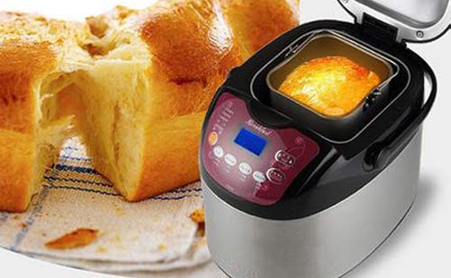
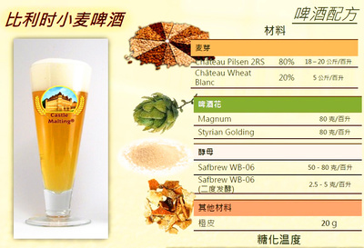
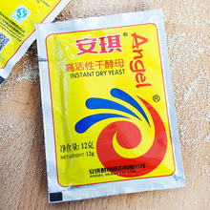
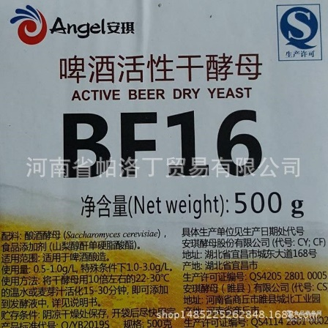
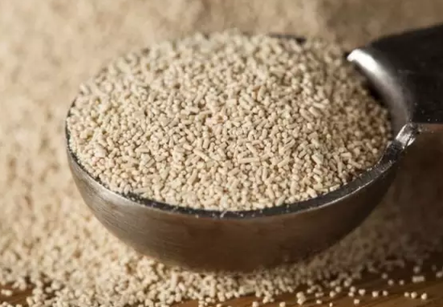
酵母与生活

Slide 6
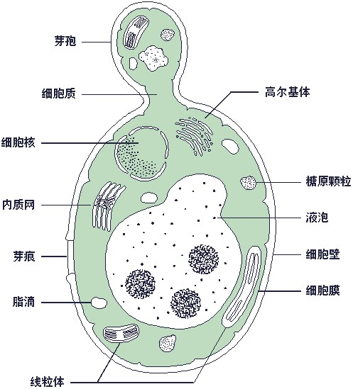
酵母细胞组成
真核细胞
四类生物大分子
核酸
DNA/RNA
蛋白质
脂类
碳水化合物

Slide 7
工业上常以酵母为原料，大量提取核糖核酸
这是因为酵母核酸的大部分是RNA，而DNA 的含量少
酵母来源广泛，菌体易于收集，RNA提取也较方便

Slide 8
酵母细胞的RNA提取
保持RNA生物活性
酚氯仿抽提
不需要保持RNA生物活性
稀碱法
浓盐法

Slide 9
酵母细胞的RNA提取
破细胞壁膜
释放内容物
去除蛋白质、DNA
等其他生物大分子
沉淀RNA
碱/盐处理
液氮研磨、超声等物理破碎
溶壁酶
酸沉淀
酚氯仿抽提
DNA酶处理
乙醇沉淀
乙醇洗涤

Slide 10
提取方法
浓盐法——本次实验操作
稀碱法
稀碱法使用稀碱使酵母细胞裂解，然后用酸中和，除去蛋白质和菌体后的上清液用乙醇沉淀RNA或调pH2.5利用等电点沉淀
利用稀碱法和浓盐法所提取的核酸，常常得到变性的RNA

Slide 11
酵母
洗涤
分离
废水
湿酵母泥
“液比”1：10；NaCl最终浓度100g/L
100℃，1h
提取
3 500r/min，离心20min
实验流程
菌体残渣
（富含蛋白质）
清液
10℃以下，调至pH 2.0～2.5
沉淀RNA
3 000r/min，离心10min
清液
RNA沉淀
乙醇洗涤，抽滤
配制RNA样液
含量测定

Slide 12
问题：
什么是浓盐法？
在加热的条件下，利用高浓度的盐改变细胞膜的透性，使RNA释放出来
实验中盐浓度是多少？
100g/L，即10g/100mL，表示为10%
什么是“液比”？实验中是多少？
酵母和水的重量比
1 : 10

Slide 13
湿酵母的含水量是多少？
75%，即含水量约750g/L
实验中如何确定水的加入量？
20g湿酵母，含水15mL，酵母5g
液比1 : 10=5 : 50
即加水50-15=35mL
实验中如何确定NaCl的加入量？
盐浓度为10%
因此50mL中应该加入5g

Slide 14
操作步骤
市售鲜酵母40g(两组)，放入250mL塑料离心管中，缓慢加入蒸馏水约120mL，边加边搅拌均匀
于3 000r/min离心分离15min。上清液弃去，得沉淀物湿酵母泥（湿酵母泥含水量约750g/L）
每组称取20g湿酵母泥，放入100ml小烧杯，加入35 mL水（含5g NaCl），搅匀
将此酵母液的烧杯盖上表面皿，标明组号，置于沸水浴内煮沸提取1h

Slide 15
注意事项
提取时盐浓度要适当
过低，RNA不易从胞内渗出
过高，细胞急剧收缩也不利于抽提
本实验采用盐浓度100g/L
防止酵母内核酸酶对核酸的降解作用，避免在20℃～70℃之间停留时间太长
因为这是磷酸二酯酶和磷酸单酯酶作用活跃的温度范围，会使RNA降解
加热至90℃～100℃，使酶蛋白变性破坏，有利于提取RNA的提取

Slide 16
操作步骤（续）
将酵母液从沸水浴中取出用自来水冷却，然后将悬浮液倒入离心管内，于3 500r/min离心20min。沉淀为菌体残渣，上清液含RNA
离心所得上清液放于50mL烧杯内，并安置在250mL烧杯冰浴内冷却。待冷却至10℃以下时，用滴管小心滴入6mol/L HCl，并不断搅拌，调节pH至2.0～2.5，随后继续于冰浴中静置10min，使RNA充分沉淀
问 题
沉淀RNA为什么要在冰浴中将pH调至2.0-2.5 ？

Slide 17
操作步骤（续）
将上述悬浊液于3 000r/min离心10min，分离所得RNA沉淀，用95%乙醇5mL充分搅拌洗涤，然后在布氏漏斗上抽滤。沉淀再用95%乙醇5mL洗涤三次
RNA试液的配制
将布氏漏斗中的RNA 沉淀物全部刮入10mL小烧杯内，加数滴水调成糊状后，再补充4～5mL水搅拌均匀，小心滴入5～6%氨水，搅拌使RNA全部溶解（pH6∼8）。然后将溶液转入10mL容量瓶内，用水稀至刻度，即得RNA试液（保存备用）

Slide 18
思考题
1、简述RNA提取的方法及其原理。
2、简述浓盐法提取RNA的注意事项。

Slide 19
实验（二）
核酸的定量测定---紫外吸收法

Slide 20
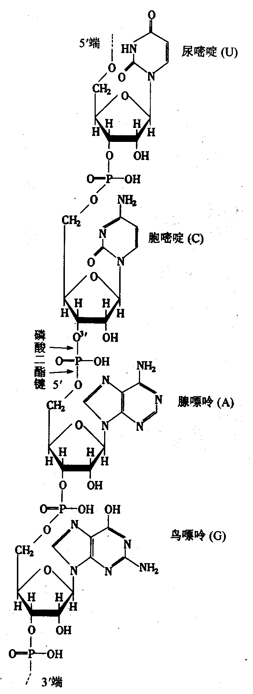
紫外吸收法
DNA和RNA都有吸收紫外光的性质，它们的最大吸收峰在260nm波长处
紫外吸收是嘌呤环和嘧啶环的共轭双键系统所具有的性质，所以一切含有嘌呤和嘧啶的物质，不论是核苷、核苷酸或核酸都有吸收紫外光的特性
RNA

Slide 21
RNA定量实验流程
过氯酸-钼酸铵1.0mL
RNA样液
1.0mL
甲：吸取上清液0.5mL定容至50mL，测定A₂₆₀值和A₂₈₀
沉淀大分子核酸
乙
冰浴30min
RNA样液
1.0mL
H₂O 1.0mL
3000r/min离心
10min
乙：吸取上清液0.5mL定容至50mL，测定A₂₆₀值和A₂₈₀
甲

Slide 22
比色测定
260nm波长处， 以蒸馏水为参比，测甲管A₂₆₀和乙管A₂₆₀
甲A₂₆₀ － 乙A₂₆₀数值 RNA的A₂₆₀
280nm波长处， 以蒸馏水为参比，测甲管A₂₈₀和乙管A₂₈₀
甲A₂₈₀ － 乙A₂₈₀数值 RNA的A₂₈₀
从A₂₆₀/A₂₈₀的比值可判断样品的纯度
纯RNA的A₂₆₀/A₂₈₀≥2.0

Slide 23
计算
×2/1×50/0.5
试液中RNA总含量
10
200
式中：
甲A₂₆₀——被测稀释液在260nm处的总光密度值
乙A₂₆₀——加沉淀剂除去大分子核酸后被测稀释液
在260nm处的光密度值
甲A₂₆₀ －乙A₂₆₀——为被测样液中大分子核酸光密度值
V_{B}——被测试液总体积（mL）
D——样液的稀释倍数
0.022——RNA的比消光系数

Slide 24
结果与计算
1、用紫外吸收法测出RNA试液中RNA含量
2、求出酵母泥中干酵母［约占酵母泥重的25%（质量分数）］核糖核酸的百分提取率：
3、计算样品RNA的A₂₆₀/A₂₈₀比值

Slide 25
提取率分析

Slide 26
提取条件
液比1:10（10%）
盐浓度 10%
温度 95℃左右
提取时间 60min
是否最佳条件？

Slide 27
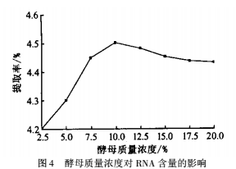

Slide 28
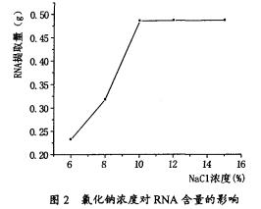
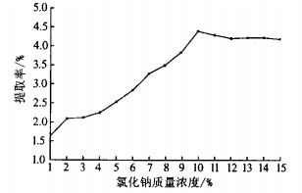

Slide 29
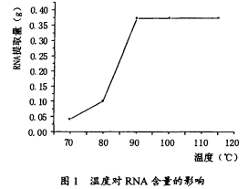
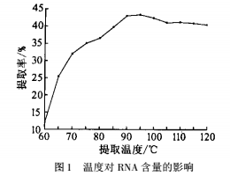

Slide 30
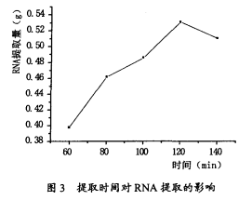
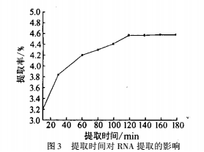

Slide 31
紫外吸收扫描
每组取自己配制的RNA溶液作200∼350nm波长紫外吸收扫描
对照标准蛋白质溶液、标准RNA溶液和自己的样品溶液紫外扫描曲线作比较讨论

Slide 32
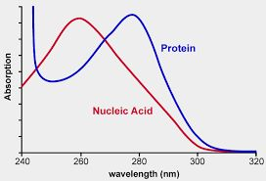
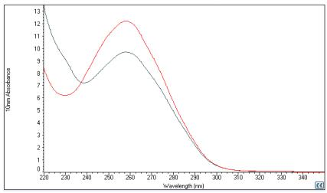
紫外吸收扫描图谱

Slide 33
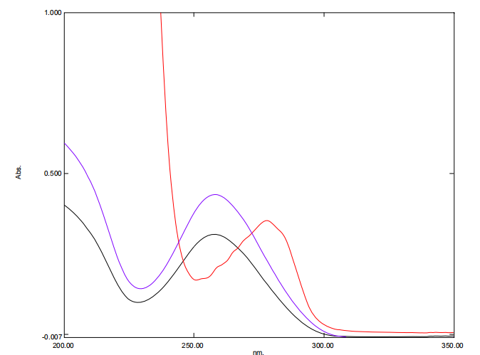

紫外扫描图谱

Slide 34
思考题
1、简述RNA含量测定的方法及其原理。
2、紫外吸收法测定RNA浓度需要注意什么？

